Slide 1

Chapitre II
Présentation générale des systèmes d’exploitation
Z. Bouyahia
ENSI 2008/2009

Slide 2
Plan du Chapitre
Introduction
Définition, objectifs & généralités des OS
Fonctions d’un OS
  Gestion des données et des fichiers
  Gestion des périphériques d’E/S
  Gestion de la mémoire
  Gestion des processus
  Gestion du dialogue homme/machine
  Outils
Structure d’un OS
  Systèmes monolithiques
  Systèmes en couche
  Machines virtuelles
  Modèle client serveur
Exemples d’OS
  MS/DOS
  Windows
  Unix

Slide 3
Introduction
  Un ordinateur sans matériel est une machine « nue » qui ne sert strictement à rien.
  C’est le logiciel qui exploite l’universalité de la machine et qui la transforme en un système opératoire apte à accomplir des tâches spécifiques.
  L’environnement d’un utilisateur se construit par couches logiciels successives basées sur la couche « HARDWARE ».
  Le Passage par un « Système d’exploitation est nécessaire ».

Slide 4
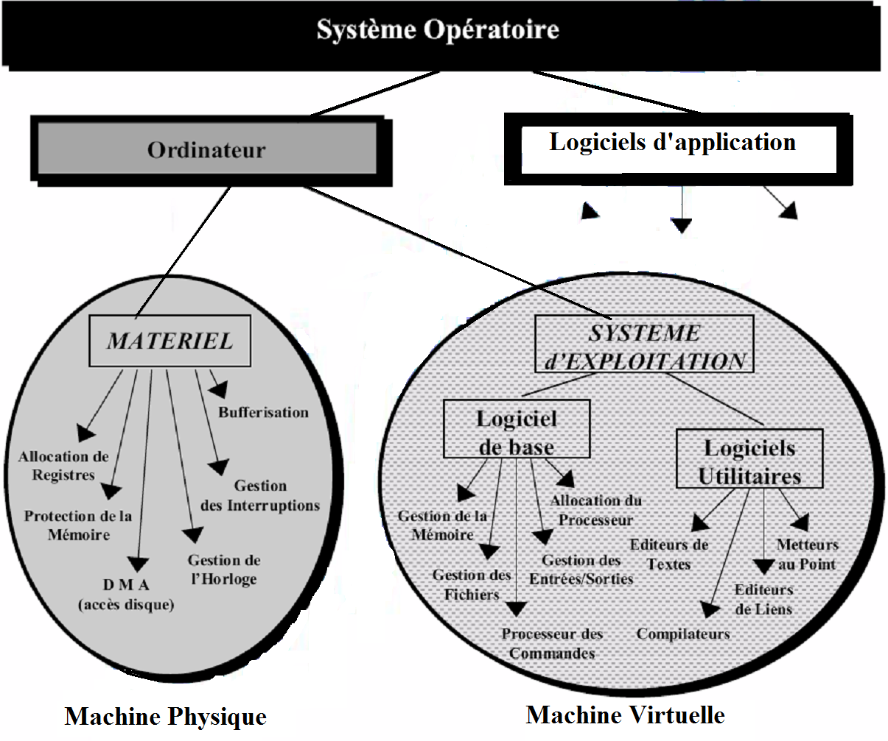
Introduction

Slide 5
Définitions, objectifs, généralités des SE
En anglais. « Operating System (OS) »
Qu'est-ce que c'est?
  « Programme assurant la gestion de l'ordinateur et de ses périphériques »
  [www.dicofr.com]
A quoi ca sert?
  à simplifier la vie des utilisateurs et des programmeurs
  à gérer les ressources de la machine d'une manière efficace

Slide 6
Définitions, objectifs, généralités des SE
Abstraction: Cacher la complexité des machines afin d'utiliser la machine sans savoir ce qui est derrière
Abstraction du terme « Machine » selon Coy:
  machine réelle = Unité centrale + périphériques
  machine abstraite = machine réelle + système d'exploitation
  machine utilisable = machine abstraite + application

Slide 7
Définitions, objectifs, généralités des SE
Processus
Traitement par lots
Systèmes Multi-tache
Systèmes Multi-utilisateurs
Systèmes Multi-processeurs
Systèmes temps réel
Systèmes distribués

Slide 8
Définitions, objectifs, généralités des SE
Processus
Définition:
Un processus est un programme lors de l'éxécution
➔ aspect dynamique d'un programme

Slide 9
Définitions, objectifs, généralités des SE
Processus
Traitement par lots
Systèmes Multi-tache
Systèmes Multi-utilisateurs
Systèmes Multi-processeurs
Systèmes temps réel
Systèmes distribués

Slide 10
Définitions, objectifs, généralités des SE
Traitement par lots (Batch processing)
Un utilisateurs donne plusieurs commandes (« Jobs ») dans une queue d'éxécution de programmes
Entièrement séquentielle
Exp pour faire plusieurs calculs pendant la nuit
Exp. autoexec.bat

Slide 11
Définitions, objectifs, généralités des SE
Processus
Traitement par lots
Systèmes Multi-tache
Systèmes Multi-utilisateurs
Systèmes Multi-processeurs
Systèmes temps réel
Systèmes distribués

Slide 12
Définitions, objectifs, généralités des SE
Systèmes Multi-tache (Multitasking)
Assurer l'éxécution de plusieurs programmes en même temps (c-à-d. plusieurs processus)
Chaque processus a besoin du processeur
  Situation concurrente
  Solution → « scheduling »

Slide 13
Définitions, objectifs, généralités des SE
Processus
Traitement par lots
Systèmes Multi-tache
Systèmes Multi-utilisateurs
Systèmes Multi-processeurs
Systèmes temps réel
Systèmes distribués

Slide 14
Définitions, objectifs, généralités des SE
Systèmes Multi-utilisateurs (« time-sharing »)
Permettre a différentes personnes de travailler avec un ordinateur en même temps
Connexion
  via le terminal de l'ordinateur lui-même
  à distance (telnet, ssh, ftp, ...)
Donner l'impression à chaque utilisateur qu'il est seul
Exige une gestion des droits
  de fichiers (pour éviter la destruction des fichiers etc.)
  de processus

Slide 15
Définitions, objectifs, généralités des SE
Systèmes Multi-utilisateurs (« time-sharing »)
Login
Type:
  Administrateur (« root »)
  Groupes
  Utilisateurs
Pour gérer les droits

Slide 16
Définitions, objectifs, généralités des SE
Processus
Traitement par lots
Systèmes Multi-tache
Systèmes Multi-utilisateurs
Systèmes Multi-processeurs
Systèmes temps réel
Systèmes distribués

Slide 17
Définitions, objectifs, généralités des SE
Systèmes Multi-processeurs
Système avec plusieurs processeurs
  parallèle
  vrai multi-tache
  doit assurer qu'il y a l'éxecution d'autant de processus que processeurs en meme temps
Contrairement: système avec un seul processeur
  quasi-parallèle
  arreter et reprendre les différentes processus
    Gestion avec le « scheduler » (ordonnancement des processus)

Slide 18
Définitions, objectifs, généralités des SE
Processus
Traitement par lots
Systèmes Multi-tache
Systèmes Multi-utilisateurs
Systèmes Multi-processeurs
Systèmes temps réel
Systèmes distribués

Slide 19
Définitions, objectifs, généralités des SE
Systèmes Temps réels
Sert pour le pilotage et le contrôle des déroulements externes (p.ex. centrale électrique)
Doit garantir des temps de réactions données pour des signaux extérieurs urgents
Plusieurs systèmes d'exploitations n'y arrivent pas car l'interruption de certaines activités met le système dans un état instable

Slide 20
Définitions, objectifs, généralités des SE
Processus
Traitement par lots
Systèmes Multi-tache
Systèmes Multi-utilisateurs
Systèmes Multi-processeurs
Systèmes temps réel
Systèmes distribués

Slide 21
Définitions, objectifs, généralités des SE
Systèmes distribués
Doit permettre l'éxecution d'un seul programme sur plusieurs machines
Distribuer les processus et les remettre ensemble
Pour gros calculs, p.ex. inversion de grandes matrices

Slide 22
Définitions, objectifs, généralités des SE
Mode de fonctionnement des OS
Mode interactif = dialogue homme machine
éventuellement à distance
  Mode temps partagé: les utilisateurs utilisent toutes les fonctionnalités de l'ordinateur, comme s'ils lavaient pour eux tous seuls. Exemple jeux, navigateur Internet,…
  Mode transactionnel: Commandes exécutées rapidement mais saisie lentement. les utilisateur exécutent un nombre limité de programmes. Requêtes courtes mais très nombreuses. Exemple : réservation de billets de train

Slide 23
Définitions, objectifs, généralités des SE
Mode de fonctionnement des OS
Mode différé = traitement par lot/batch
L'utilisateur fournit un travail et récupère le résultat quelques heures après
Eventuellement à distance
Pas d’interaction avec l’utilisateur
Le travail exige généralement des ressources importante : temps CPU, espace mémoire, E/S
Exemple : traitement des déclarations des compagnies d’assurances

Slide 24
Définitions, objectifs, généralités des SE
Mode de fonctionnement des OS
Mode temps réel = contrôle de procédés industriels
L'ordinateur prend des mesures au moyen de capteurs externes, pour surveiller un procédé, et lui envoie en retour des commandes pour en assurer la bonne marche
Les délais de réponse sont imposés par le système et doivent être respectés pour assurer le bon fonctionnement

Slide 25
Rôles du SE
OS = intermédiaire entre appareil muni d’un processeur et les applications qui utilisent cet appareil
2 rôle complémentaires :

Slide 26
Rôles du SE
 | Problème | Solution
Gestion des ressources | Les programe devraient gérer l’ensemble des composants matériel d’un ordinateur | OS= couche logicielle enrobant et gérant tout le matériel Gestion des ressources matérielles & logicielles : mémoire, processeurs, prog, données, communications. Ceci comprend l’allocation, le partage et la protection.
Adaptation d’interface | Chaque composant matériel est complexe à exploiter | OS réalise une “machine virtuelle” Offre aux utilisateurs une interface + commode à utiliser que celle du matériel : dissimule les détails de mise en oeuvre (+ haut niveau d’abstraction) dissimule les limitations physiques (taille de mémoire, nbre de processeurs) et le partage des ressources entre plusieurs utilisateurs

Slide 27
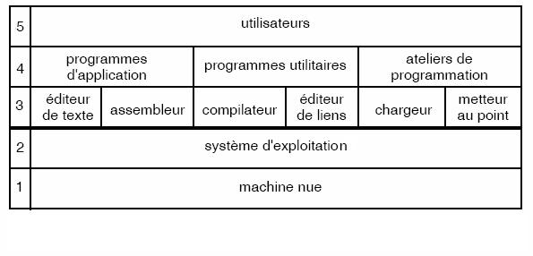
Rôles du SE
Niveau 1= machine nue (composants matériels)
Niveau 2 = OS
Niveau supérieurs = programmess + ou - liés au système
Niveau 3
  outils contribuant à la chaîne de production de progs
Niveau 4
  progs d'application
      utilitaires généraux non dédiés à une application donnée (exemple outil de tri-fusion ou copie de fichiers)
Niveau 5
  utilisateur lui même

Slide 28
Rôles du SE
Gestion des données et des fichiers
Gestion des fichiers
Conservation (permanence) des données
Organisation des données sous forme d’arbre (Fichier, Répertoire).
Protection (sécurité), partage et intégrité des données
Correspondance entre l'organisation logique (arborescence vue par l'utilisateur) et physique des données.
Réalisation des fonctions d’accès aux fichiers
Système de fichiers = structure logique d’accueil des données permettant la gestion d’une partie de l'espace disque (Notion de partitions)

Slide 29
Rôles du SE
Gestion des données et des fichiers
Gestion des périphériques d’E/S & des équipements de communications
Confiée aux pilotes/drivers
Lire/écrire dans les ports d’E/S
Pilotes spécifique & générique en même temps
  Spécifique au dispositif d’E/S (reconnaissance du modem en tant
  que port de communication)
  Générique pour une classe de dispositif (utilisation du port de communication du modem)

Slide 30
Rôles du SE
Gestion de la mémoire
  Fonctions :
  Répartition de la mémoire aux ≠ processus actifs
  Placement des processus dans la zone qui leur est alloué
  Localisation des données pour chaque processus
  Maintien de l’intégrité des ≠ espaces réservé (y compris celle utilisée par les dispositifs d’E/S)
  Utilisation de la mémoire auxiliaire comme support annexe de le mémoire centrale

Slide 31
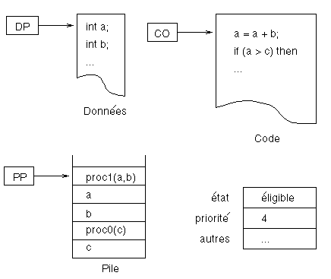
Rôles du SE
Processus
  Prog en cours d'exécution dans la mémoire
  Décrit par un contexte = l'ensemble des info dynamiques représentant l'état d'exécution d'un processus (compteur ordinal, zone de données, bloc de contrôle du processus …)
Gestion des processus

Slide 32
Rôles du SE
Gestion des processus
Au cours de son exécution le processus passe par divers états
  Éligible : prêt à l’exécution
  Élu : en exécution sur le processeur
  Attente : bloqué sur l’accès a une ressource non disponible ou en attente de l’occurrence d’un évènement
chargement
Multiprogrammation simple
chargement
Temps partagé
Interruption d’horloge : fin de tranche de temps
fin d’E/S
éligible
sélectionné
éligible
sélectionné
fin d’E/S
attente
demande d’E/S
élu
attente
demande d’E/S
élu
terminaison (normale ou non)
terminaison (normale ou non)

Slide 33
Rôles du SE
Gestion des processus
Propriétés
  Efficacité : le processeur doit travailler à 100%
  Équitabilité : s’assurer que chaque processus reçoit sa part de temps conformément aux allocations
  Multitâche
    Coopératif : multitâche simple ou chaque processus doit explicitement permettre à une autre tâche de s'exécuter
    Préemptif : l’OS se charge de partager de façon équilibrée le temps de calcul entre les différents programmes actifs.
    Mode interactif
      Temps de réponse : minimiser le temps de réponse des utilisateurs
    Traitement par lot
      Temps d‘exécution : minimiser l’attente des utilisateurs
      Débit : Minimiser le temps total de traitement d’un ensemble de processus

Slide 34
Rôles du SE
Gestion de la communication
Besoin de communication entre processus ?
Inter Processes Communication (IPC)
      IPC simple
      IPC complexe

Slide 35

Rôles du SE
Gestion de la communication
IPC simple
 | Description
Signaux | Message minimal (n° identifiant le type du signal ) Signaux pour terminer, endormir, réveiller un processus,… Envoi asynchrone/réception asynchrone
Tube | Tuyaux de communication entre 2 processus Utilisation sous jacente d’un fichier en lecture et en écriture pour l’échange des données entre un consommateur et un producteur Lecture synchrone/écriture asynchrone
producteur
consommateur
fichier

Slide 36
Rôles du SE
Gestion de la communication
IPC complexe
 | Description
File de messages | 1 file de messages = 1 boîte aux lettres Un processus peut déposer ou extraire des messages Messages typés Un processus peut extraire Le 1^{ier} message de la file Le 1^{ier} message de type t Le 1^{ier} message de type ≤t

Slide 37
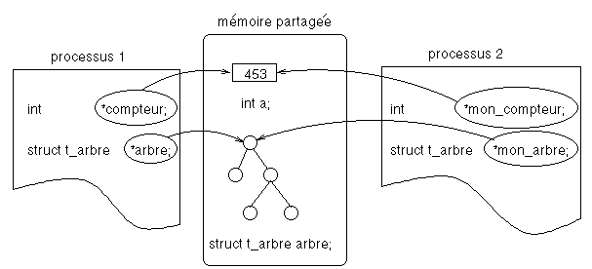
Rôles du SE
Gestion de la communication
IPC complexe
 | Description
Mémoire partagée | 1 mémoire partagée = 1 espace d‘@ commun à plusieurs processus

Slide 38
Rôles du SE
Gestion de la communication
IPC complexe
 | Description
Sémaphore | Outil élémentaire de synchronisation des processus évitant l'attente active Synchronisation = Coordonner les traitements des processus Sémaphore s = distributeur de jeton 1 entier e(s) représentant le nombre de jetons disponibles 1 file d'attente f(s) 2 primitives Prendre(s) : prendre un jeton Rendre(s): rendre le jeton

Slide 39
Rôles du SE
Gestion de la communication
IPC complexe
 | Description
Sémaphore | Soit p = processus qui effectue Prendre(s)/Rendre(s) q = processus quelconque f(éligibles) = file d’attente des processus éligibles f(attente(s)) =file d’attente des processus en attente d’un jeton pour s
Prendre(s) | e(s) = e(s) - 1 si e(s) < 0 alors état(p) = bloqué; mettre(p, f(attente(s));
Rendre(s) | e(s) = e(s) + 1; si e(s) <= 0 alors enlever(q, f(attente(s)); état(q) = éligible; mettre(q, f(éligibles));

Slide 40
Rôles du SE
Gestion de la communication
IPC complexe
 | Description
Sémaphore | Exemple utilisation: sémaphores d‘exclusion mutuelle But : protéger l'accès à une ressource unique (variable, imprimante, ...) : e(s) est initialisée à 1. Utilisation : Exemple utilisation: sémaphores de synchronisation But : un processus doit en attendre un autre pour continuer (ou commencer) son exécution : e(s) est initialisée à 0. Utilisation :
Tous les processus
    Prendre(s)
    < Section Critique >
    Rendre(s)
Processus 1
traitement 1
V(s) // réveil processus 2
Processus 2
P(s) // attente processus 1
traitement 2

Slide 41
Rôles du SE
Gestion du dialogue H/M
Interface du système d’exploitation
Abstraction du matériel

Slide 42
Rôles du SE
Gestion du dialogue H/M
Interface du système d’exploitation
Les interactions entre l’utilisateur et la machine se réalisent grâce aux interfaces de l’OS.
      Interface de programmatique ou API (Application Program Interface )
      Interface de commande

Slide 43
Rôles du SE
Gestion du dialogue H/M
API
  L’accès au ressources logicielle et matérielle contrôlées par l’OS se fait par des appels systèmes (System Calls)
  Les appels systèmes se font comme des appels de procédure avec ou sans paramètres
  Accessible à l’utilisateur à partir des langages de programmation
  Exemple d’appel système en langage C
      read(dest,buf, n)/write (dest,buf, n)
      Les fonctions read et write contrôlent les paramètres fournis puis font des appels READ(…) et WRITE(…) au système

Slide 44
Rôles du SE
Gestion du dialogue H/M
Interface de commande
  Permet de lancer des commandes qui sont des programmes utilisant l’interface programmatique
  Interface texte
    Interpréteur de commande/langage de commande
    Jusque dans les années 80
    Exemple d’interface texte: DOS/Shells Unix
    Exemple de commande :
      cp Fsource Fdest
      La commande cp permet de copier le fichier source dans le fichier dest. Fait appel aux fonctions read & write

Slide 45
Rôles du SE
Gestion du dialogue H/M
Interface de commande
Interface graphique
  Espace multi-fenêtré
  A partir des années 80
  Exemple d’interface graphique: Windows
  Exemple de commande :
    Copie d’un fichier avec l’explorateur
    Lancement d’une commande via le menu démarrer

Slide 46
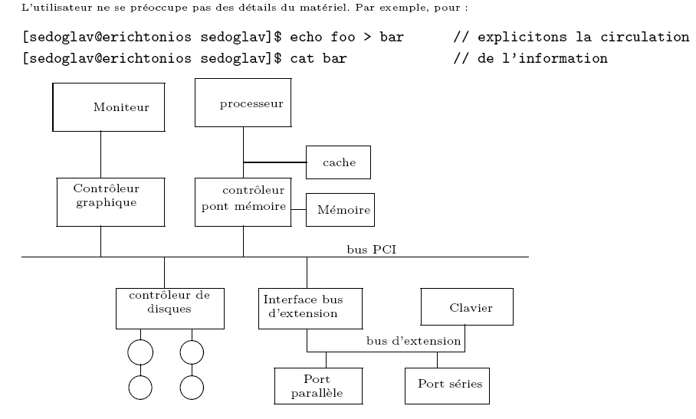
Rôles du SE
Gestion du dialogue H/M
Abstraction du matériel
L’utilisateur ne se préoccupe pas des détails du matériel

Slide 47
Rôles du SE
Gestion du dialogue H/M
Exemple abstraction des mémoires de masse
L’OS offre à l’utilisateur une vision homogène et structurée des données stockées sur les ≠ mémoires de masse
  disques (dur, souple, optiques)
  bandes magnétiques,
  mémoire flash, …
L'OS fait abstraction des propriétés de la mémoire de masse
  définition d’une unité de stockage logique : le fichier
  correspondance fichiers/périphériques physiques
  abstraction par programmation en couche
Fichier & répertoires
Système de fichiers
Périphérique par blocs/caractère

Slide 48
Rôles du SE
 |  | Niveau d’abstraction
Ressource | Matériel | 1 | 2 | 3
Gestion processus | Processeur | Processus
Gestion communication | Mémoire centrale Mémoire de masse | Sémaphore Signaux File de messages Tubes Mémoire partagée
Gestion mémoire | Mémoire centrale | Page Segment | Mémoire virtuelle
Gestion fichiers | Mémoire de masse | Périphérique bloc | Système de fichiers | Fichiers
Gestion E/S | Écran | Périphérique caractère | Système de fichiers | Espace multi-fenêtré
 | Imprimante | Périphérique caractère
 | clavier | Périphérique caractère |  | Curseur
 | souris | Périphérique caractère |  | Pointeur souris

Slide 49
Structure d’un système d’exploitation
Pas de structure standard s’appliquant à tout OS
Mais identification de composants de base principaux
  Cœur
    allocation des processeurs
    traitement des interruptions
    gestion des horloges
    gestion des processus
    gestion des E/S et des communications
  Gérant de mémoire
    gestion de la mémoire
  Système Gestion de Fichier (SGF)
    gestion des fichiers

Slide 50
Structure d’un système d’exploitation
Systèmes monolithiques
OS traditionnel: Les composants de base existent
Mais pas sous forme de modules identifiés et séparables
Composants étroitement intégrés dans une structure unique
= « noyau »
Toutes les procédures peuvent accéder à toutes les autres et à toutes les données
augmentation des performances en accélérant les communications internes
évolution et adaptation de l’OS compliquée

Slide 51
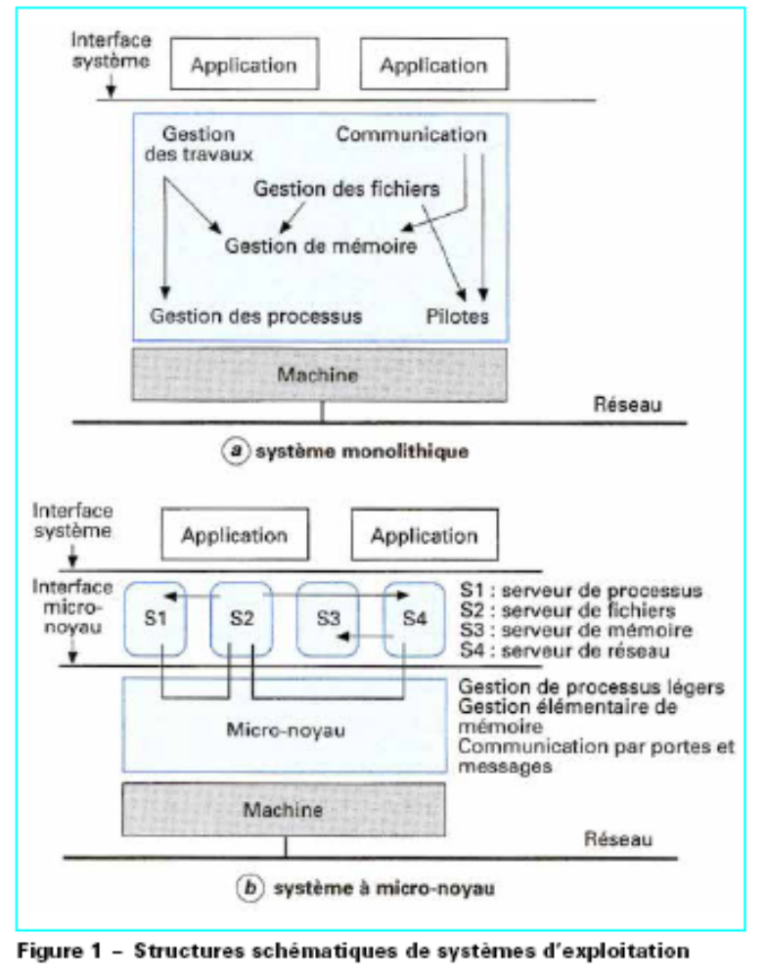
Structure d’un système d’exploitation
Systèmes monolithiques
Les applications spécialisées n’ont pas nécessairement besoin de toutes les fonctions :
    Exemple : commande des procédé en temps réel
    On utilise gestion processus + réseau & E/S
    On utilise pas ou très peu: gestion fichiers + mémoire

Slide 52
Structure d’un système d’exploitation
Virtualiser directement en logiciel les composants matériels
  Processeur réel ’Processeur virtuel’
  → Exécution des instructions
  Mémoire réelle  ‘Mémoire virtuelle’
  E/S réelles  ‘E/S virtuelles’
    Disque: peut correspondre à une partition du disque de la machine réelle ou a un espace mémoire dédié
Le moniteur de machine virtuelle (MMV) offre sur un seul ordinateur plusieurs machines virtuelles (MV) fournissant à chaque utilisateur l'illusion de disposer d'un ordinateur complet
Machines virtuelles

Slide 53
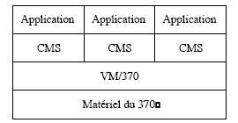
Structure d’un système d’exploitation
Machines virtuelles
Conçue au début pour dissocier complètement les notions
  Adaptation des interfaces (MV)
  Gestion des ressources (MMV)
  Exemple Système VM/370 :
    MV exécute
      CMS & CICS = OSs mono-utilisateur interactif simple
      DOS/VS & OS/MVT= OSs batch
    MMV : CP = moniteur pour la multiprogrammation
OS
Système VM/370
MV
MMV

Slide 54
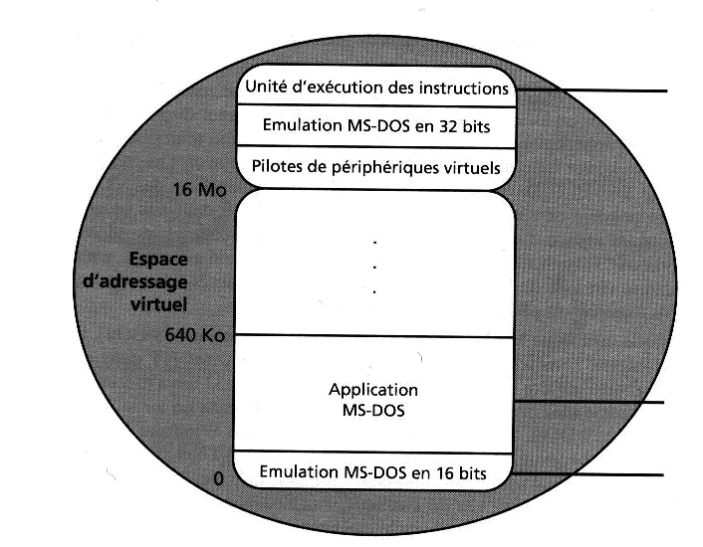
Structure d’un système d’exploitation
Machines virtuelles
  Exemple Windows NT : pour des raisons de compatibilité : offrir des MV MS/DOS et Windows 3.1 (ancien OS pour architecture Intel x86) avec un CPU virtuel Intel x86, sans SGF propre , mais avec espace d‘@ privé et pilotes
Code de traitement des déroutements
620Ko ou + disponible
Représentation de l’OS et de
l’application dans la MV/VDM
Code source de MS-DOS

Slide 55
Structure d’un système d’exploitation
Machines virtuelles
L’émulation MS-DOS se trouve dans la partie basse de la mémoire d‘@ virtuelle de la VDM
L’application MS-DOS en mode 16 bits (données+instructions) se situe au dessus
Elle dispose d’au moins 620Ko non partagée avec les autres VDM
Le code au-delà des 16Mo comprend les pilotes de périphériques virtuels + code d’émulation des applications MS-DOS en 32 bits.

Slide 56
Structure d’un système d’exploitation
Machines virtuelles
L’unité d’exécution est un bloc de code dépendant du processeur qui
  Intercepte les instructions provoquant des appels systèmes (déroutement) et des erreurs
  Exécute à la suite le code de traitements correspondant (exemple pilotes de périphériques virtuels)
Pilotes virtuels = couche placée entre les applications MS-DOS et le matériel.
  Interceptent les E/S MS-DOS
  appellent les fonctions de l ’exécutif NT ou de l’API win32 pour les effectuer réellement (cf section Windows NT)
  Périphérique de clavier, souris, imprimante, communication,…

Slide 57
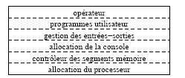
Structure d’un système d’exploitation
Modèle en couches
Structurer le système en ≠ couches de 0 à n
La couche i
  s’appuie sur les services de la couche i-1
  exploite la notion d’abstraction
Exemple 1 :THE (Dijkstra 1968)
    1er système multi couches
    6 couches

Slide 58
Structure d’un système d’exploitation
Modèle en couches
Exemple 2: MULTICS
 Protection : les couches les + basses ont le + de privilèges sur les ressources
anneau concentrique
couche ayant le plus de privilèges

Slide 59
Structure d’un système d’exploitation
Modèle en couches
Niveaux de privilèges que l’on retrouve sur tous les systèmes non rudimentaires
  mode privilégié/noyau/système/superviseur
    Une couche dans ce mode peut accéder aux données et au matériel du système
    en utilisant un jeu d’instructions étendu
  mode utilisateur/esclave
    Une couche dans ce mode a un accès limité au système
    ne peut utiliser qu’un jeu réduit d’instructions

Slide 60
Structure d’un système d’exploitation
Modèle en couches
Un appel système permet a un programme utilisateur de disposer du jeu complet d’instructions du processeur en donnant a main à l’OS en mode privilégié
Le registre PSW (Process Status Word= mot d’état programme) du CPU
  contient le mode courant + CO
  la valeur courante du registre PSW est empilée en mémoire puis dépilée à la fin de l’exécution de l’appel système

Slide 61
Structure d’un système d’exploitation
Systèmes client/serveur
Les limites des OS monolithiques ont conduit à définir une nouvelle architecture d’OS
  Le « micro-noyau » concentre les fonctions élémentaires
    gestion élémentaire des processus
    gestion élémentaire de la mémoire
    gestion des communications : transport des messages entres serveurs& entre client/serveur
  Les autres composants sont réalisés par des serveurs inter-communicants utilisant les fonctions du micro-noyau
    gestion des processus
    gestion de la mémoire virtuelle,
    gestion des fichiers
    gestion du réseau,…

Slide 62
Structure d’un système d’exploitation
Systèmes client/serveur
 Modularité adaptée à la construction des systèmes répartis
 Améliore la fiabilité chaque serveur s’exécutant séparément dans un processus  Une erreur éventuelle due à la modification ne se propage pas et ne plante pas l’ensemble du système

Slide 63
Exemples de systèmes d’exploitation
MS/DOS (Microsoft Disk Operating System)
OS dont les fonctions de base concernent surtout la gestion des fichiers (d'où son nom)
Microsoft
Amélioration du QDOS (Quick and Dirty Operating System) racheté par Bill Gates pour 50.000$
Naissance en 1981 au lancement de l’IBM PC/INTEL 8088

Slide 64
Exemples de systèmes d’exploitation
MS/DOS (Microsoft Disk Operating System)
Mono utilisateur, mono tâche
Architecture monolithique
IHM texte
Système de fichiers
  MS-DOS FAT (File Allocation Table)
16 bits d’@ (taille du bus d’@ du 8088)  espace d‘@ de 1 Mo ( 640 Ko RAM + 386 Ko supplémentaires réservés aux @ mémoires du contrôleur vidéo, du disque dur et du BIOS)

Slide 65
Exemples de systèmes d’exploitation
MS/DOS (Microsoft Disk Operating System)
Formé de 6 modules
La ROM BIOS mémoire morte sur la carte mère
  exécutant les 1^{ères} instructions à l’allumage du PC
  contenant les routines de gestion des périphériques d’E/S
2) Le programme d’amorçage (BOOT SECTOR) sur le 1^{ier} secteur de chaque disquette ou disque dur
  Initialise le chargement en mémoire des 2 fichiers
    IO.SYS (module BIOS)
    MSDOS.SYS (module DOS)
3) Le module BIOS sur disque (IO.SYS)
  fournit une interface de bas niveau avec la ROM BIOS
  gère les E/S des ≠ périphériques (clavier, écran, ...)
  spécifique à chaque machine

Slide 66
Exemples de systèmes d’exploitation
MS/DOS (Microsoft Disk Operating System)
4) Le module DOS sur disque (DOS.SYS)
  fournit une interface de haut niveau avec les programmes d’applications
  exécute les appels des commandes externes
  gère le système de gestion de fichiers et l’enregistrement des blocs de données sur disque.
5) Le module de traitement COMMAND.COM sur disque
  traite les commandes internes soumises par l’utilisateur (DIR, DEL, COPY...).
6) Les commandes externes : commandes de MS-DOS non inclue dans COMMAND.COM (car trop grande en mémoire ou rarement utilisée). Par extension, tous les fichiers exécutables du disque (.COM et .EXE).
BOOTSTRAP
BIOS
DOS
Interprète de commandes
RAM OS
(pour charger les utilitaires)
Structure d’un OS rudimentaire

Slide 67
Exemples de systèmes d’exploitation
Windows NT
Branche d’OS de Microsoft n'ayant aucune base commune avec MS-DOS
Dérive d’OS/2 (IBM), VMS (DEC) & UNIX
Multi-tâches préemptif
Multi-processeurs (peut gérer 4 processeurs(version serveur))
Architecture client-serveur & multi couche & machine virtuelle
IHM graphique
@ 32 bits  espace d’@ 4 Go
Systèmes de fichiers
  MS-DOS FAT (système de fichiers DOS)
  HPFS (système de fichiers OS/2)
  ISO-9660 (système de fichiers CD-ROM)
  NTFS (système de fichiers Windows NT)

Slide 68
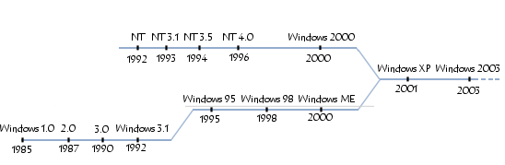
Exemples de systèmes d’exploitation
Windows NT
Branche fondée sur MS-DOS
Fonctionnement de WIndows au dessus de MS-DOS. Windows étends les fonctions de MS-DOS
@ 16 bits
Branche 9x
Transfert de MS/DOS dans Windows
Mode16/32 bits
Branche NT & XP
@ 32 bits
32 bits
16/32 bits
16 bits

Slide 69
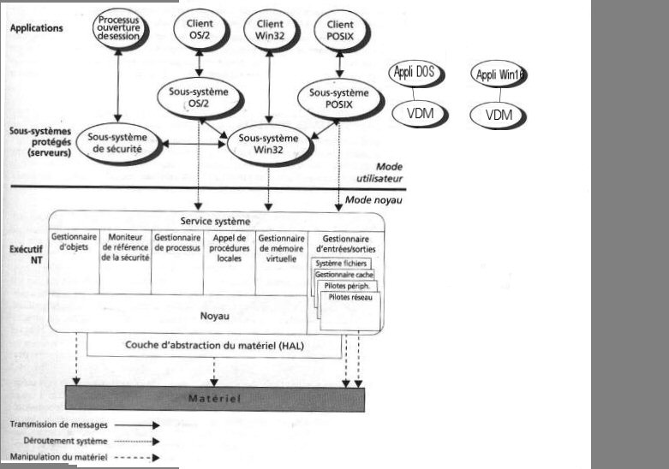
Exemples de systèmes d’exploitation
Windows NT
Architecture Windows NT 4

Slide 70
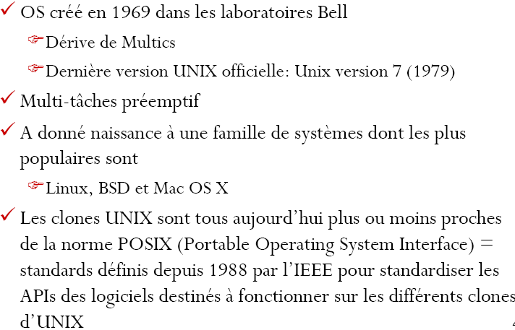

Slide 71
